Slide 28
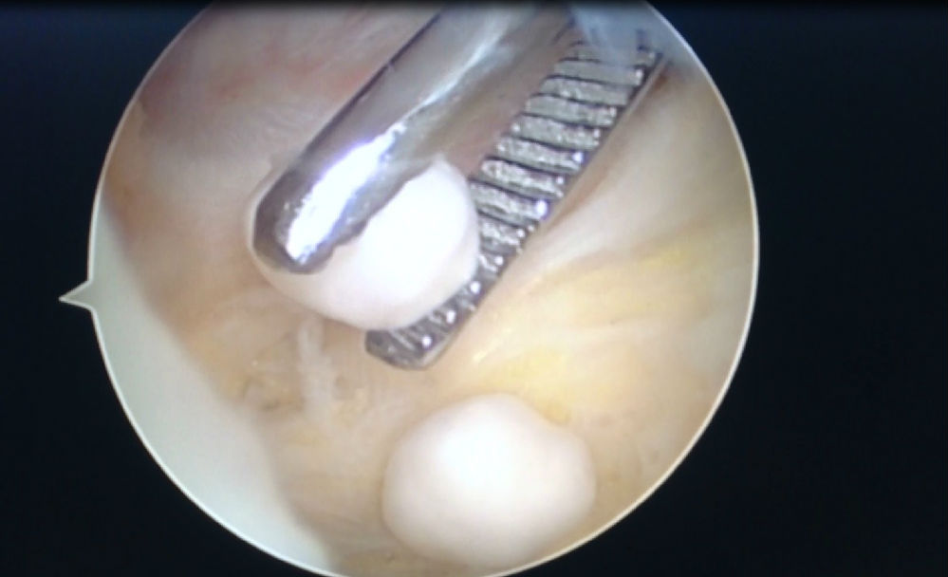
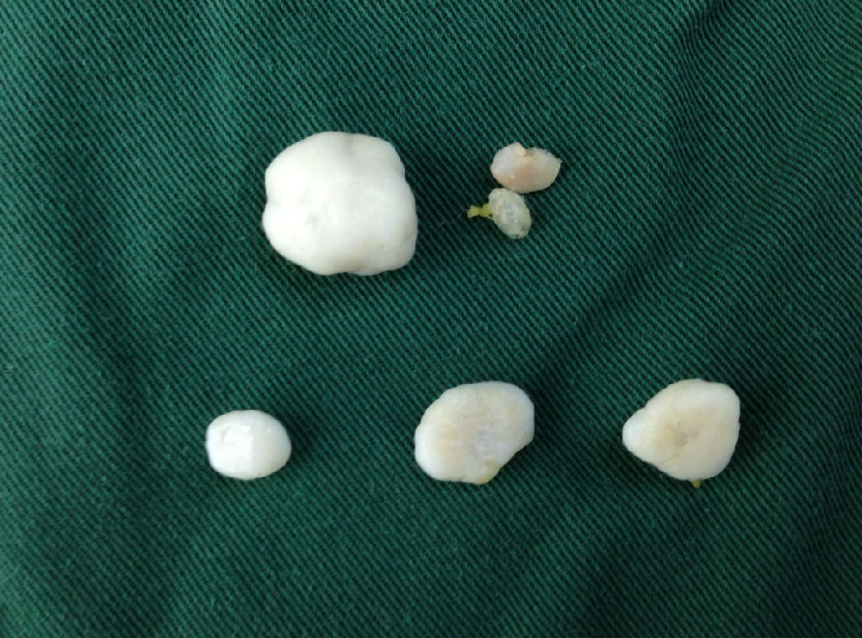
膝关节游离体摘除术
X线可见关节游离体，有关节游离体症状及体征者

Slide 29
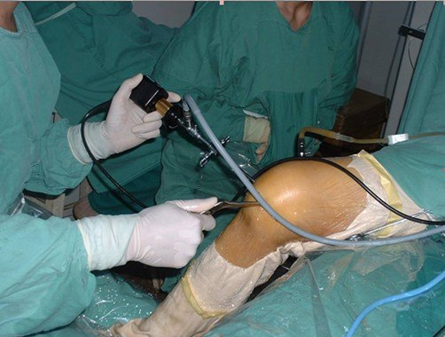
关节镜下膝关节清理术
关节镜下膝关节清理术的作用
清除了膝关节中引起疼痛的关节软骨碎屑、炎性致痛因子，清除了肿胀和退变松动的关节软骨、撕裂的半月板、增生的滑膜组织和骨赘等，改善了关节内环境
。

Slide 30
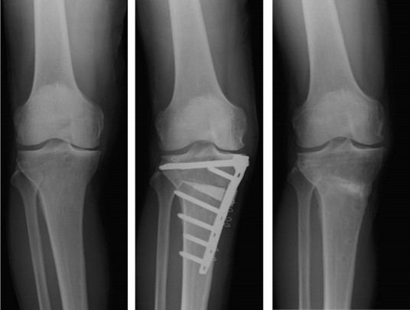
膝关节截骨术
改变力线，转移关节负重面，适用于不适宜做关节置换的年轻患者。

Slide 31
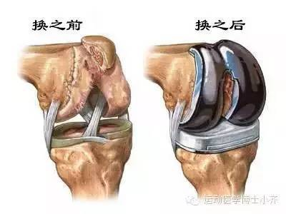
膝关节置换术
膝关节置换术是晚期关节炎的有效治疗方式，明显缓解患者的症状，改善患者的生活质量

Slide 42
膝关节骨性关节炎认识上的五大误区

Slide 43
误区一：年轻人不会得关节炎
其实骨性关节炎并非老年人的“专利”。由关节外伤、关节过度使用引起继发性骨关节炎往往与年龄因素无关。据调查，近年来“有车一族”、“登山者”、“暴走族”“高跟鞋女士” 等运动爱好者中青年骨性关节炎患者明显上升。

Slide 44
误区二：骨关节病是小病，无需治疗
有不少的患者认为骨关节病是小病，就跟感冒一样扛一扛就过去了。其实日积月累关节软骨退变继续加重，甚至完全退化，最终导致严重疼痛和残疾的发生。

Slide 45
误区三：不疼就是“治愈”
很多骨关节炎患者认为治疗后“不疼”就已经达到了治疗目的。其实“不疼”并不意味着已经治愈，只要关节软骨还没有恢复正常，疼痛随时会再次出现。如此反复，病情将会进一步恶化。

Slide 46
误区四：要想完全治好就得换关节
对早前的骨关节炎患者，可以实行一些保守治疗，如牵引、针灸、药物、按摩等。而对于中晚期患者以及保守治疗无效的，则可以考虑行微创治疗。不要轻易植换膝关节

Slide 47
误区五：膝关节骨性关节炎需要使用抗生素
很多患者一听到“炎症”、“发炎”等字眼，想当然地就跟细菌感染联系在一起。其实，医学里所说的炎症包括感染所造成的炎症和无菌性炎症两种。感染性关节炎除了关节疼痛、肿胀之外，往往合并有身体发热、关节周围发红、发热等症状，血常规等血液指标也会有所变化。而大部分中老年人的关节炎属于退变性骨关节炎，属无菌性炎症，只需要通过保守治疗或服用消炎镇痛药等就能缓解症状，盲目使用抗生素不但没有效果，长期用药还会引起细菌耐药、真菌感染等。

